Slide 1
Deep ensemble MACHINE Learning in R
深度集成机器学习在R中的应用
Wenhua Yu, 余文华
1/32

Slide 2
What is Machine Learning
2/32

Slide 3
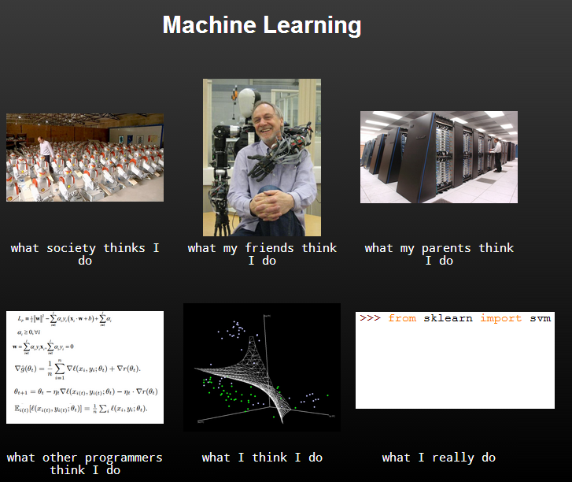
1. What is Machine Learning(ML)
3/32
Notes:
关于是什么的问题，从来就是个哲学问题，几乎每一个人从它自己的角度对机器学习都有自己的不同解释。有人顾名思义就是让机器来学习。作为机器学习领域的先驱，Arthur Samuel将机器学习非正式定义为：”在不直接针对问题进行编程的情况下，赋予计算机学习能力的一个研究领域。”，Tom Mitchell在他的《Machine Learning》一书的序言开场白中给出了一个定义：“机器学习这门学科所关注的问题是：计算机程序如何随着经验积累自动提高性能。”，当然你也可以搜索到很多不同的定义。 但一般狭义的讲，机器学习是给定一些训练样本（x，y），让计算机自动寻找一个决策函数f(.)来建立x与y的关系。这里包括3个核心要件：首先要有数据，其次存在一种模式（模型）或算法（如何寻找决策函数的方法），最后是数学上不好或无法解决，需要借助计算机完成。

Slide 4
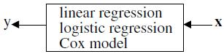
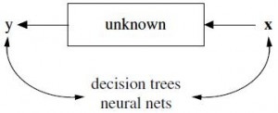
1. What is Machine Learning(ML)
机器学习是给定一些训练样本（x，y），让计算机自动寻找一个决策函数f(.)来建立x与y的关系。
Statistics
寻找一个函数f(x)，用x做输入来预测y，依赖模型预测精度。
Machine Learning
4/32

Slide 5
1.1 Machine Learning VS. Statistics
数理统计：从数据中学习概率统计模型和分布，然后利用模型对新数据进行分析和预测
机器学习：从问题出发，寻找合适的算法形成模型，然后利用模型对新数据进行分析和预测
传统统计学
模型假设
数据
验证假设
数据挖掘
验证模型
数据
模型
传统统计学：基于数学理论和演绎推理过程。
机器学习：基于“实验”和归纳推理过程。
5/32

Slide 6
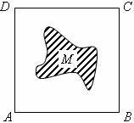
Question:
考虑边长为1的正方形，其内部有个形状不规则的图形，如何求出这个图形的面积 ?
6/32

Slide 7
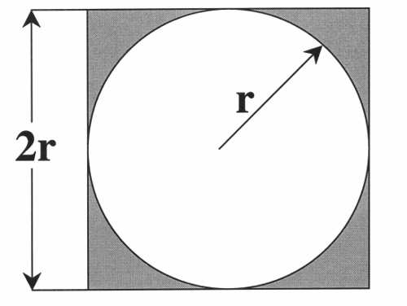
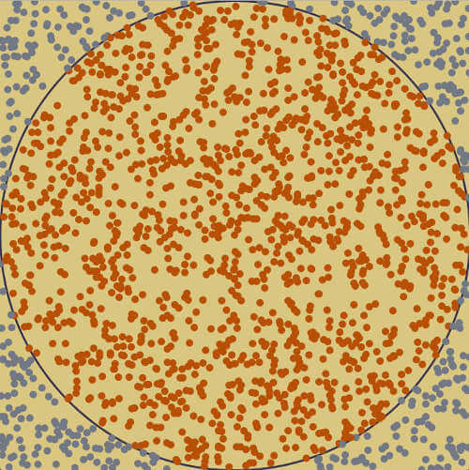
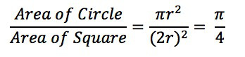
One Example: calculate π
在这个正方形内部，随机产生10000个点（即10000个坐标对 (x, y)），计算它们与中心点的距离，从而判断是否落在圆的内部。
正方形内部有一个相切的圆，它们的面积之比是π/4。
7/32
Notes:
如果这些点均匀分布，那么圆内的点应该占到所有点的 π/4，因此将这个比值乘以4，就是π的值

Slide 8
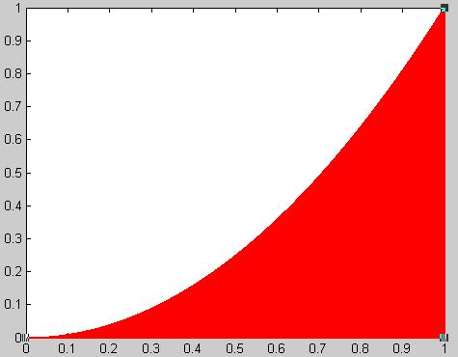
#计算函数积分
#数学计算:
integrate(function(x){x^2},0,1)
结果：
0.33333 with absolute error < 3.7e-15
#计算机模型模拟
n <- 100000
A <- matrix(runif(n*2, min=0, max=1), nrow = n, ncol = 2, byrow = T)
#计算出有多少点落在红色区域（判断条件 y < x2）
b <- sapply(A[,1],function(x){x^2})
d <- subset(b, b > A[,2])
num <- length(d) / length(b)。
结果： 0.33154
One Example: 计算积分
计算函数 y = x² 在 [0, 1] 区间的积分，就是求出上图红色部分的面积。
8/32

Slide 9
蒙特卡洛模拟：
当求解问题是某种随机事件出现的概率或者某个随机变量的期望值时，通过某种“实验”的方法，以这种事件出现的频率估计这一随机事件的概率，或者得到这个随机变量的某些数字特征，并将其作为问题的解。
可以直接从实际问题出发解决非确定性问题。而不是从方程或数学表达式出发，更直观形象。
当一个样本没有理论分布时，我们可以用蒙特卡罗模拟来决定样本分布。
概率论中的大数法则和中心极限定理是蒙特卡洛方法的基础。
9/32

Slide 10
1.2 ML Overview
David Hand在其《principal of Data Mining》中把机器学习算法解构为4个组件：
1) 模型结构（函数形式，如线性模型）
2) 评分函数（评估模型拟合数据的质量，如似然函数、误差平方和等）
3) 优化和搜索方法（评分函数的优化和模型参数的求解）
4) 数据管理策略（优化和搜索时对数据的高效访问，如并行化访问等）
10/32

Slide 11
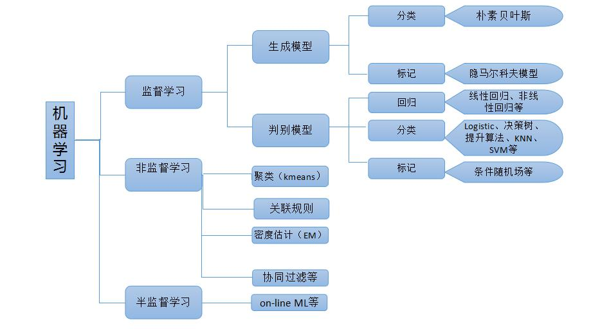
1.2 ML Overview
机器学习分类：
11/32

Slide 12
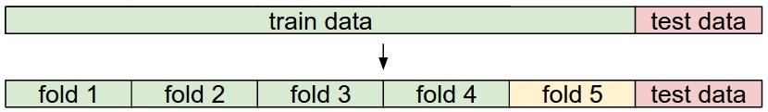
1.2 ML Overview
k折交叉验证（K-fold cross validation）
随机地将数据切分为K个互不相交的大小相同子集，利用k-1个子集的数据训练模型，利用余下的子集测试模型。重复进行以上k种模型，选出k次测评中平均测试误差最小的模型。特殊情况k=n时，称留一交叉验证（leave-one-out CV）往往在数据缺乏时使用。
k越小，bias越大，但会减少方差；留一法使unbiased，但会有高方差。
12/32

Slide 13
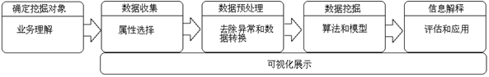
1.2 ML Overview
机器学习步骤
13/32

Slide 14
1.2 ML Overview
Model Selection
考虑因素：
适用问题
适用数据类型
缺失值
异常值
数据处理(归一化等)
惩罚项
模型特点 (优缺点和适应性)
模型实现(R & python)
14/32

Slide 15
Ensemble Machine Learning（集成算法）
15/32

Slide 16
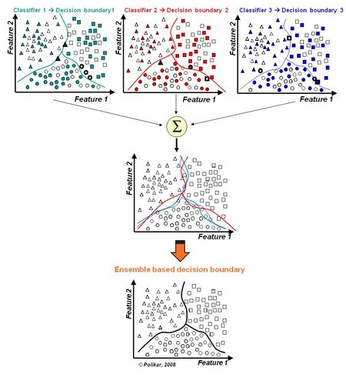
2. What is the ensemble approach?
Ensemble learning：是组合许多弱模型(预测效果一般的模型) 以得到一个强模型(预测效果好的模型)。
Ensemble中组合的模型可以是同一类的模型，也可以是不同类型的模型。主要的集成方法有：Bagging（Bootstrap aggregation）, Boosting 和Stacking。
16/32

Slide 17
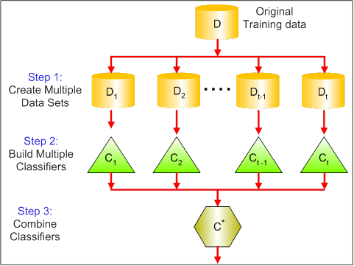
2.1.Bagging（随机森林)
通过Bootstrap 进行有放回抽样，这样就能获得 D个训练集。
Bagging对回归树来说，直接加起来求平均即可。对分类树来说，采用的是少数服从多数的投票的策略。
Bagging里的每棵树都是High Variance, Low bias,平均起来之后成功的避免了High variance。
随机森林算法是典型的bagging 算法。
16/32
Notes:
More importantly, the Asia-Pacific region, especially for the South- and East- Asia, has become/ the most polluted region due to rapid industrialization and urbanization. (figure)
It is also one of the regions/ more vulnerable/ to the adverse consequence of air pollution/ because of the high population density and aging population. 70% of global air pollution-related deaths occur in this area.

Slide 18
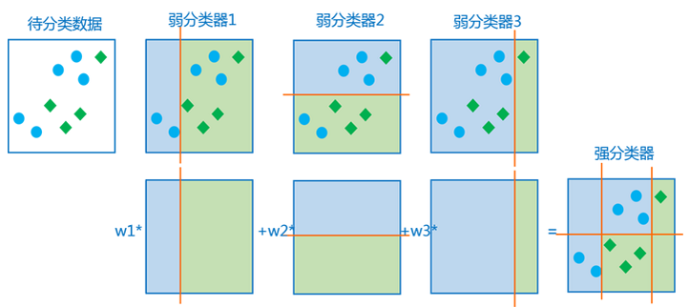
2.2 Boosting
Boosting提升方法就是从弱学习算法出发，反复学习，得到一系列弱分类器，然后组合这些弱分类器，构成一个强分类器。XGBoost, GBM,GBDT, Adaptive Boosting（自适应增强）都应用该思路进行模型提升。
18/32

Slide 19
Deep Ensemble Machine Learning (DEML)
19/32

Slide 20
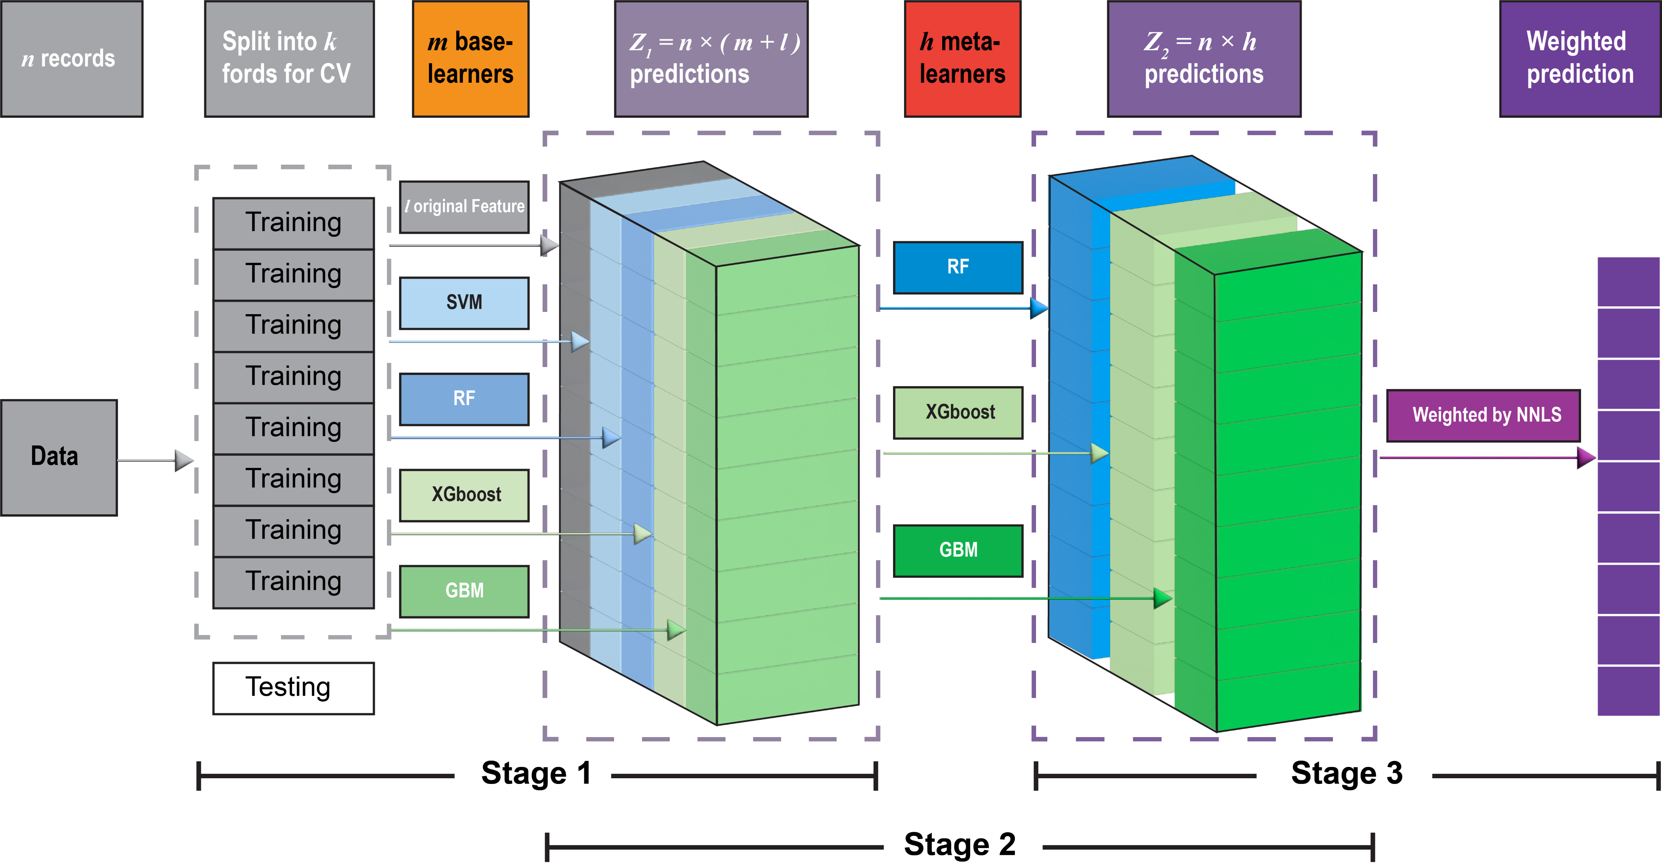
3.1 DEML 框架
Note: SVM: Support Vector Machine; RF: Random Forest; XGBoost: Extreme Gradient Boosting; GBM: Gradient Boosting Machine;
NNLS: Non-negative least squares
Fig 4. The overview of DEML framework
20/32
Notes:
In order to fill these research gaps, I proposed a DEML to estimate the daily PM2.5 concentrations
As shown in the following framework, it includes 3 stages.
At the first stage, multiple base models including Support Vector Machine (SVM), Random Forest (RF), Extreme Gradient Boosting (XGBoost), Gradient Boosting Machine (GBM), will be used separately to predict the pm2.5 concentration.
And then, the estimated PM2.5 in stage 1 will combine with the original features and put them into the next stage for several second-level models (like RF, XGBoost, and generalized linear model (GLM))
Finally, in the last stage, all the predictions in the second stage will be constructed with a Non-negative least squares (NNLS) algorithm (the third-level model) to obtain the optimal weights for PM2.5 prediction.
Q: Computation time and cost?

Slide 21
3.2 DEML 优势
1. 属于multiple-level stacked ensemble model，应用cross validation 避免过拟合
2. 可自由调整多样的层级结构 (Diverse hierarchy structure)
3. 最小化经验模型选择 (Minimize the extent of the empirical model selection)
4. 自适应调整模型权重 (Automatically provide an optimal set of weights)
5. 理论上, DEML结果会优于单个base模型
21/32
Notes:
However, there are still some research gaps: the first one is that:
We still don’t know:
What is the performance of the multiple-level stacked ensemble model?
whether the diverse hierarchy structure could outperform other ML models?
Other questions include:
How to minimize the extent of the empirical model selection?
How to automatically provide an optimal set of weights for the combination of algorithms?
we want to know whether the multiple-level stacked ensemble could achieve a better performance in PM2.5 estimation.
and whether the diverse hierarchy structure overcomes other single ML models or SL?
we want to figure out How to minimize the extent of the empirical model selection so that it could automatically provide an optimal set of weights for the combination of algorithms

Slide 22
3.3 Example: Daily PM2.5 estimation
预测意大利2015-2019年每日平均PM_{2.5} (µg/m³)
22/32

Slide 23
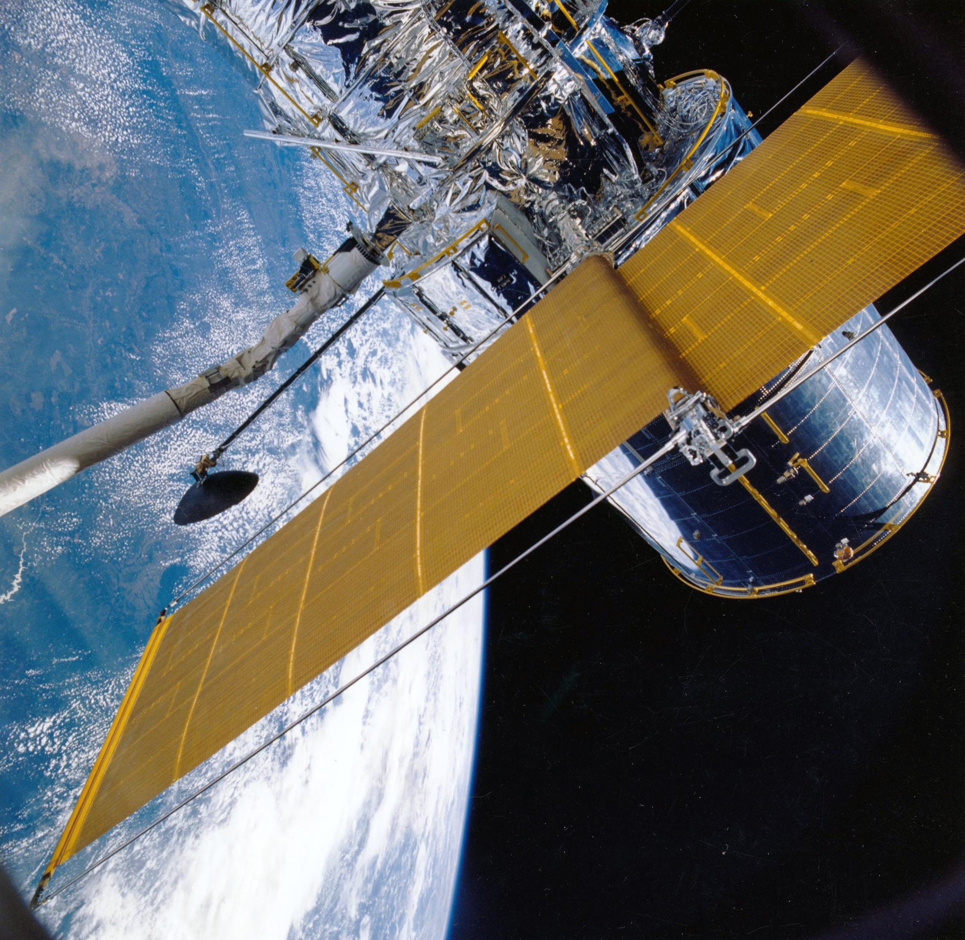
3.3.1 Data collection
Aerosol optical depth (AOD)
Climate data: Temperature, Relative humidity, precipitation, pressure…
Land cover information
Elevation
Population density and others
23/32
Notes:
The indicators in the model include Aerosol optical depth, climate data, and landcover information. They have been retrieved from some publicly available datasets and resources: GEE, and EAR5 platform.

Slide 24
3.3.2 Results
Using Italy data as an example, DEML was superior to other benchmark models
24/32
Fig 5. The performance comparison among benchmark models
Notes:
The next slide is the results of the model performance.
I used Italy data as an example to test the DEML performance.
The results show that the performance of DEML was superior to other benchmark models (coefficients of determination (R²) = 0.87 and root mean square error (RMSE) = 5.38 µg/m³)

Slide 25
3.3.2 Results
A) Spring
B) Summer
C) Autumn
D) Winter
Fig 6. The performance of DEML in different seasons in Italy
25/32
Notes:
The results are robust/consistent in different seasons in Italy.

Slide 26
3.2 DEML LIMITATIONS
1. 无法处理带有缺失值的数据，需要提前进行数据处理
2. 由于多个模型叠加，增加了运算量
3. 需要一定的数据样本，否则会造成过拟合
26/32

Slide 27
Using Deep Ensemble Machine Learning in R
27/32

Slide 28

Wenhua.yu@monash.edu
Presentation Materials can be downloaded here: https://github.com/Alven8816/20220520-Deep-ensemble-ML-in-R
28/32
Notes:
slash-and-burn cultivation
The heavy polluting industries, such as power plants.

Slide 29
Model hyper-parameters and computing cost information for DEML
Model | Main Hyper-parameters | R package | Time cost for 10,000 cases
GLM | alpha = 1, nlambda = 100 | glmnet | 44.1 secs
GBM | n.trees = 100, interaction.depth = 1,n.minobsinnode = 10, shrinkage = 0.1, bag.fraction = 0.5, | gbm | 14.15 mins
SVM | gamma = 0.1, tolerance=0.001, epsilon =0.1 | e1071 | 2.97 mins
RF | mtry=4, num.trees = 500 | ranger | 30.4 secs
XGBoost | ntrees = 1000, max_depth = 4, shrinkage = 0.1, minobspernode = 10 | XGBoost | 5.00 mins
SL | The same as GBM,SVM, RF, and XGBoost | SuperLearner | 6.35 mins
DEML | The same as GLM, GBM,SVM, RF, and XGBoost | deeper | 11.98 mins
29/32
The CPU time cost was calculated using Intel(R) Core(TM) i7-1165G7 @ 2.80GHz with 4 physical cores paralleling computing.

Slide 30
Random Forest
在Bagging中,我们基于Boostrap的抽样训练了B棵决策树,在每棵决策树里，树的每一次分裂都考虑了所有的Feature。
随机森林里，树的分裂不是考虑所有的Feature,而是只考虑部分Feature。
采样：
行采样，采用有放回的方式，也就是在采样得到的样本集合中，可能有重复的样本。假设输入样本为N个,那么采样的样本也为N个。
列采样，从M个feature中,选择m个(m « M)，有放回采样
完全分裂
不需要树的剪枝。决策树的某一个叶子节点要么是无法继续分裂的，要么里面所有样本都指向同一个分类。
由于之前的两个随机采样的过程保证了随机性,所以就算不剪枝,也不会出现over-fitting。
30/32

Slide 31
Random Forest 优缺点
优点:
可以进行特征重要性排序
对数据缺失值、异常值不敏感，适用性广泛
对数据类型不敏感，可用于分类和回归分析
可处理大型高维数据，可以方便进行并行化计算
可应用与不平衡数据
可用于非监督学习中的聚类分析、异常值检测等
减少了方差，模型不易过拟合
缺点:
模型不易解释，存在黑箱理论
对于回归问题，模型预测值不能超处训练数据范围
31/32

Slide 32
Bagging 与Boosting的区别
取样方式不同
Bagging采用均匀取样，训练集随机选择，各轮训练集之间相互独立；
Boosting根据错误率来取样，各轮训练集的选择与前面各轮的学习结果有关，Boosting的分类精度要优于Bagging。
预测函数不同
Bagging的各个预测函数没有权重；
Boosting是有权重的；
学习效率不同
Bagging的各个预测函数可以并行生成，并行训练节省大量时间开销
而Boosting的各个预测函数只能顺序生成。bagging和boosting都可以有效地提高分类的准确性。在大多数数据集中，boosting的准确性比bagging高。在有些数据集中，boosting会引起退化— Overfit。
32/32

Slide 33

Reference
1.李航，《统计学习方法》，清华大学出版社，2012
2.Statistics Versus Machine Learning – Larry Wasserman：
https://www.52ml.net/14463.html
3.从统计学角度看待机器学习： https://www.52ml.net/14472.html
4.机器学习与统计学的区别：http://www.52ml.net/14518.html

